Slide 1


網際網路
6-1 網際網路
6-2 資料連結層
6-3 網路層
6-4 傳輸層
6-5 應用層
6-6 網際網路的基本設定和除錯方式
6-7 網路模擬

Slide 2
6-1 網際網路
「網路」和「網際網路」是常混淆的二個名詞。
網路：把電腦與電腦使用網路線相連成網。
網際網路（Internet）：連結各個網路所成的大型網路(inter-network)，特指今日全球個人電腦等設備所連結上的大型網路。

Slide 3
6-1 網際網路
連結上網的機器常稱為主機(host)或是終端(terminal)。

Slide 4
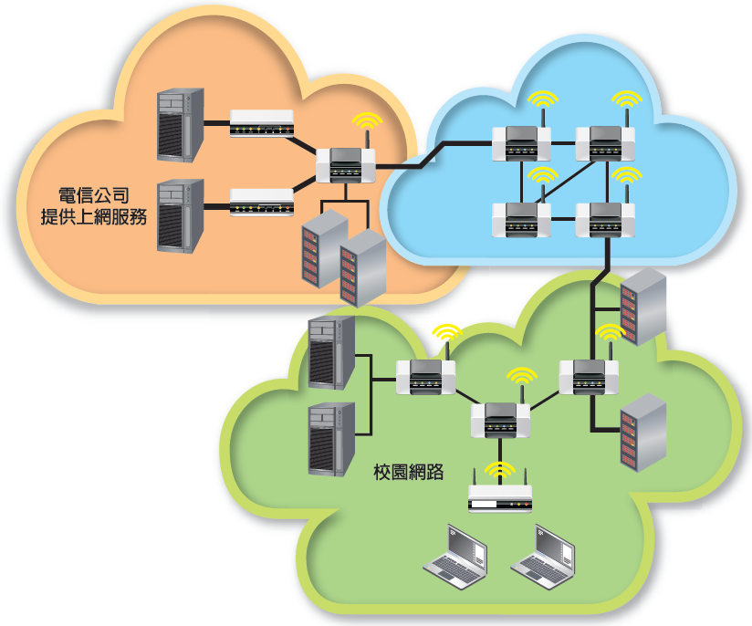
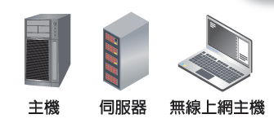
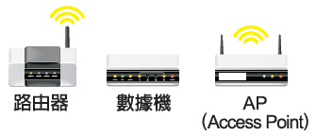
網際網路(Internet)示意圖

Slide 5
上網
「上網」指的是「連上網際網路(Internet)」。
一般使用者上網都是透過ISP業者(Internet Service Provider)連上網路。
知名的ISP業者如中華電信等。
各家電信公司的行動網路。
提供學術單位連接網路的臺灣學術網路(TANet)。

Slide 6
封包交換 – Packet Switching
網際網路使用封包交換技術傳輸資料。
1961年由學者Leonard Kleinrock所提出。
所有的資料均切割包裝為封包後，再進行傳輸。
封包大小有其限制。
以Ethernet為例，其上限為1500位元組。

Slide 7
封包交換 – Packet Switching
資料傳送時，需要先切割為小片段的封包。
接收端收到資料後，再將小片段的封包組合起來。

Slide 8
封包交換 – Packet Switching
每個封包由發送端傳送到接收端，其傳輸過程所經過的網路路徑可能會有所不同。
優點：封包交換可以充份利用網路資源，減少資源浪費，執行效率更佳。
缺點：因為資源是共享的，所以網路的品質較難掌握。

Slide 9
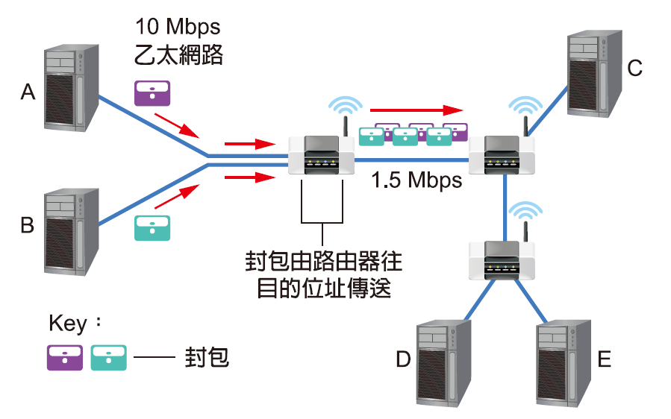
封包交換 – Packet Switching

Slide 10
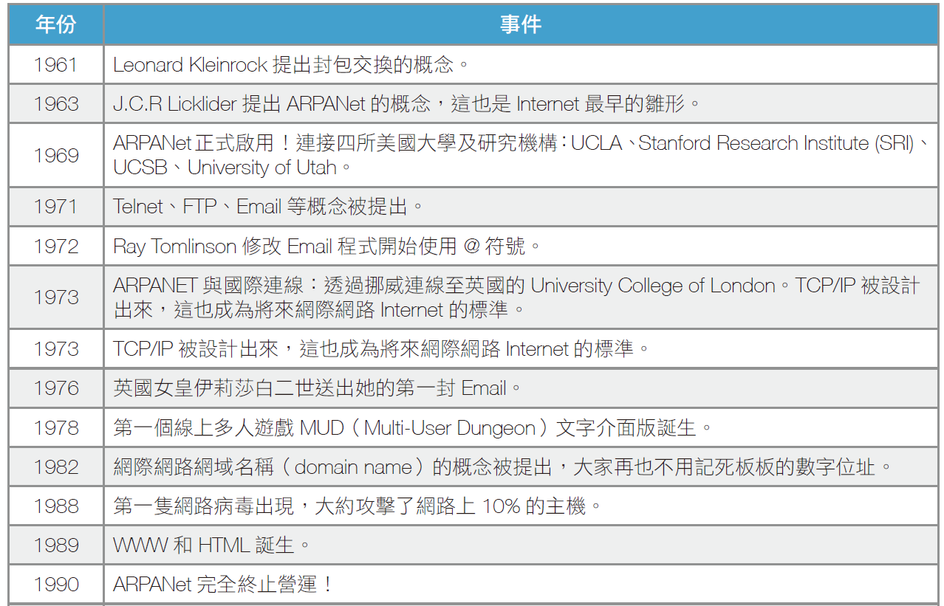
網際網路的歷史

Slide 11

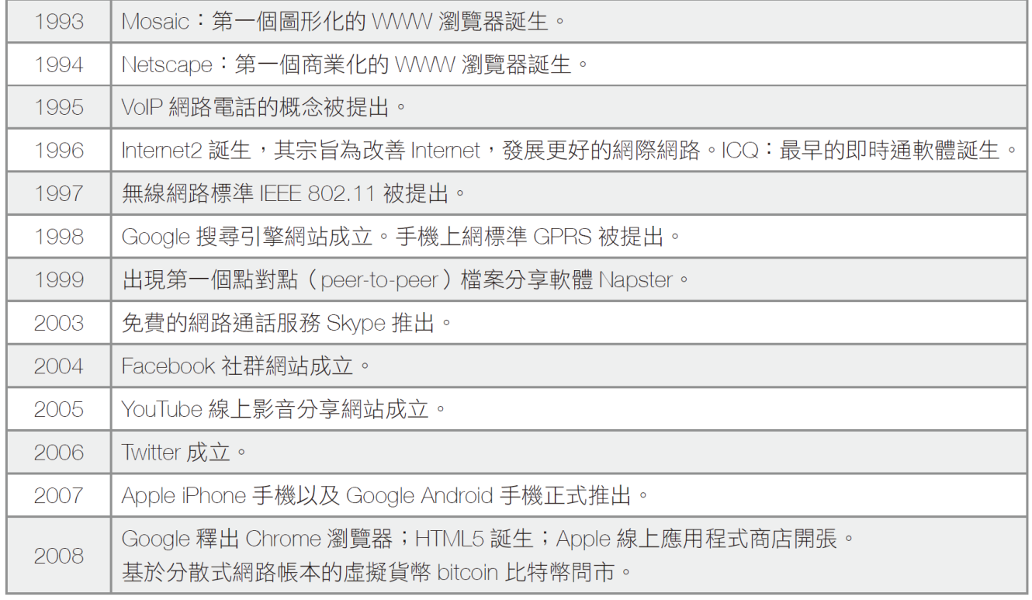
網際網路的歷史(續)

Slide 12
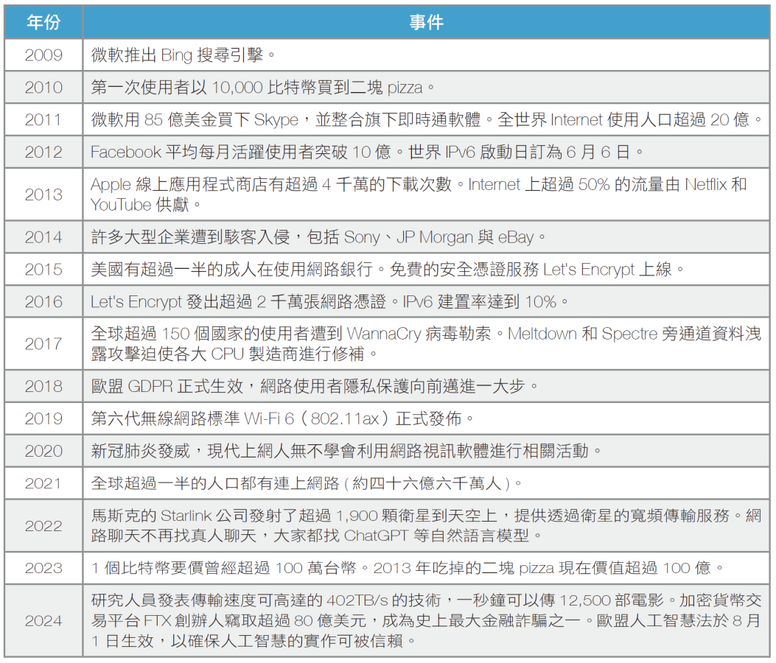
網際網路的歷史(續)

Slide 13
網際網路的歷史(續)

Slide 14
6-2 資料連結層
資料連結層所使用的通訊協定往往是取決於使用者上網時所使用的網路介面。
使用雙絞線進行連接的有線網路卡，其資料連結層常常是使用IEEE 802.3或是Ethernet協定。

Slide 15
6-2 資料連結層
使用無線網路卡存取網路的話，資料連結層常常是使用IEEE 802.11協定。
每一個網路裝置都會有一個硬體編號加以識別，常稱為MAC（Media Access Control）位址或是實體位址。

Slide 16
6-2 資料連結層
實體位址常常是6組8-bits數字以16進位的方式表示，每一組數字以「-」減號或是「:」冒號分隔。
在Windows系統裡，可以使用「ipconfig /all」指令，列出系統裡所有的網路介面卡和其硬體位址。

Slide 17
6-2 資料連結層
網路上有許多網站提供透過實體位址查詢製造商的服務
官方的組織識別代碼列表 IEEE – SA –Registration AuthorityOUI Public Listing（http://standards.ieee.org/develop/regauth/oui/public.html）
坊間的「MACVendorLookup.com」都可以將實體位址的前三組數字輸入，查詢其相對應的製造商。

Slide 18
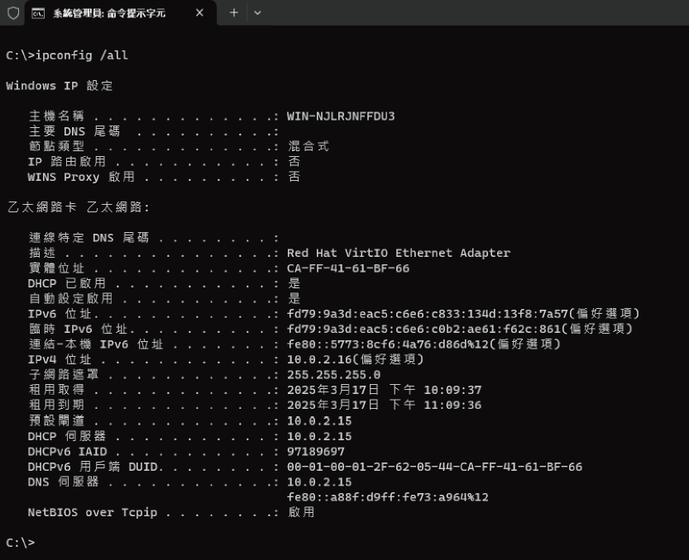
6-2 資料連結層
在Windows 11下使用「ipconfig /all」顯示出來的部分網路卡資訊。

Slide 19
6-3 網路層
網路層重要的功能包括：
網路位址 (addressing)。
資料切割 (fragmentation)。
網路路由 (routing)。
常用的網路層協定為IPv4及IPv6。

Slide 20
網路位址
每一個連上網際網路的主機，都必須要有一個可以在網路上識別的位址。
這個位址便是在網路層裡定義的，而這也是網路層裡最基本的功能。

Slide 21
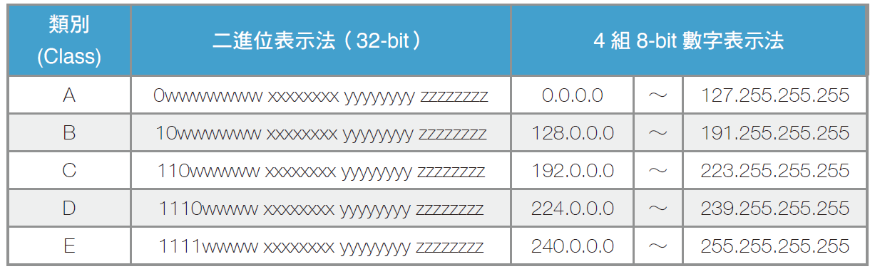
傳統IP分段表示

Slide 22
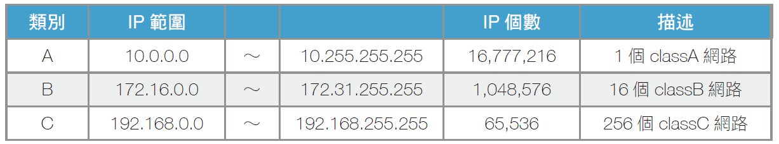
私有IP位址列表

Slide 23
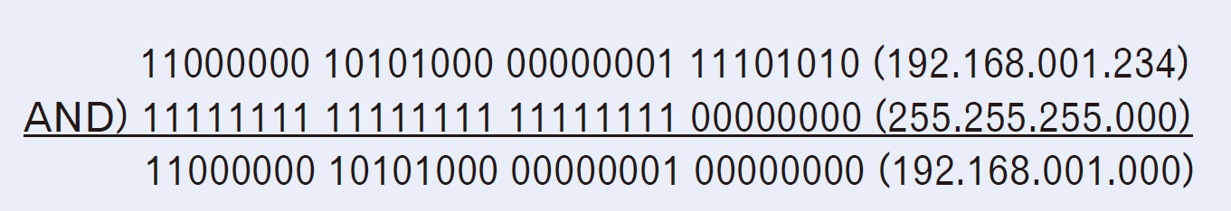
範例１
透過IP位址與網路遮罩來計算出網路識別碼。

Slide 24
資料切割與組裝
網路層另一個基本的功能，就是網路封包的：
切割（fragmentation）
組裝（defragmentation）
網際網路上的資料傳輸以封包為單位，在不同網路裡，所定義的封包大小上限可能會有所不同。

Slide 25
資料切割與組裝
在網路層進行資料傳輸時，必須依據網路的限制，視資料大小情形加以裁切。
每一個封包裡除了存放傳輸內容外，還需要加上標頭（header）。

Slide 26
資料切割與組裝
標頭裡記錄網路層協定裡的許多資訊，包括協定的版本、封包大小、來源主機位址、目的地主機位址、夾帶的資料是否經過裁切、封包標頭檢查碼等資訊。

Slide 27
資料切割與組裝
接收端收到這些資料後，會再依據標頭裡所夾帶的資訊，驗證封包標頭的正確性，並視情況進行內容的重組和還原。

Slide 28
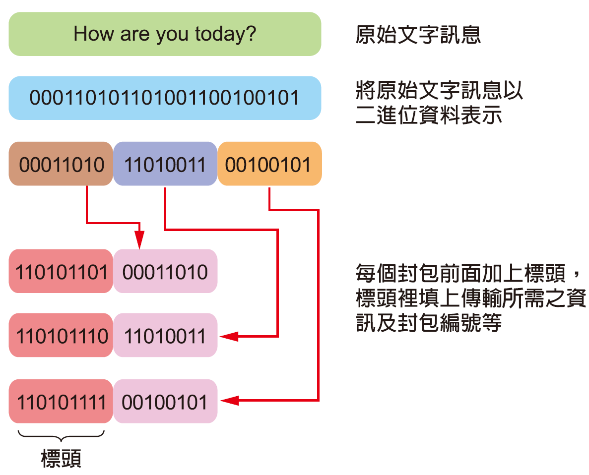
資料切割與組裝
資料切割成封包，每一個封包加上標頭後才進行傳送。
接收方收到後再反向處理：移除標頭並進行重組。

Slide 29
網路路由
路由（routing）是網路層裡最重要的功能。
網路封包由網路主機送出後，便由路由器（router）負責傳送。
網際網路是由大小不一的路由器合力串接起來。

Slide 30
網路路由
由於從發送端將訊息傳送至目的端的路徑可能有很多種，路由器會倚靠路徑演算法（routing algorithm），計算由發送端至目的端的最佳路徑。

Slide 31
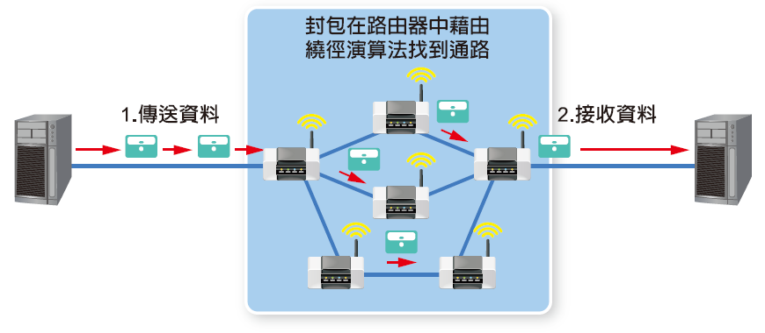
網路路由
資料從傳送端送出後，經過數個路由器，最後抵達接收端。

Slide 32
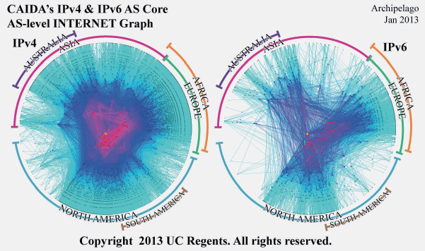
網路路由
CAIDA機構於2013年量測的IPv4和IPv6骨幹網路連接情況。

Slide 33
網路路由
在Linux系統上使用traceroute指令查詢封包傳送路徑上的路由器位址。
其中出現「*」號的，表示路由器探測逾時，或是路由器不允許 / 不支援探測。

Slide 34
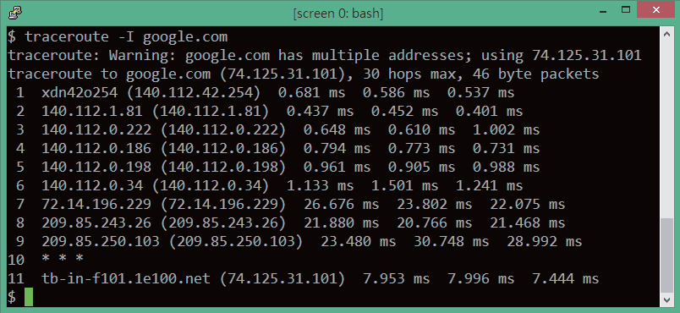
網路路由

Slide 35
6-4 傳輸層
可以透過網路層的IP位址找到網路上的指定主機。
同一台主機可能需要同時服務許多來自不同IP位址的網路使用者。
同一個使用者也可能同時使用多個不同IP位址主機上的服務；甚至一個使用者可能同時使用位於同一台主機上的多種服務。

Slide 36
6-4 傳輸層
透過IP位址外，我們需要使用另一種方式來識別網路主機上的服務和連線。
這件事情就是透過傳輸層的協定來達成。

Slide 37
6-4 傳輸層
多工
（multiplexing）
流量控制
（flow control）
壅塞控制（congestion control）
連接導向（connection-oriented）
無連接導向（connectionless）連線
可靠（reliable）傳輸

Slide 38
多工
任意二個網路上的主機，都可以建立多組不同的網路連線以交換資料。
為了識別網路連線，除了透過來源主機的網路IP位址和目的主機的網路IP位址之外，利用傳輸層協定，還可以透過連接埠編號（port number）來識別網路連線。

Slide 39
多工
文獻上常常以5-tuple來定義一條網路連線，其中包括本機IP位址、本機連接埠編號、外部主機IP位址、外部主機連接埠編號，以及傳輸層協定等5項資訊。

Slide 40
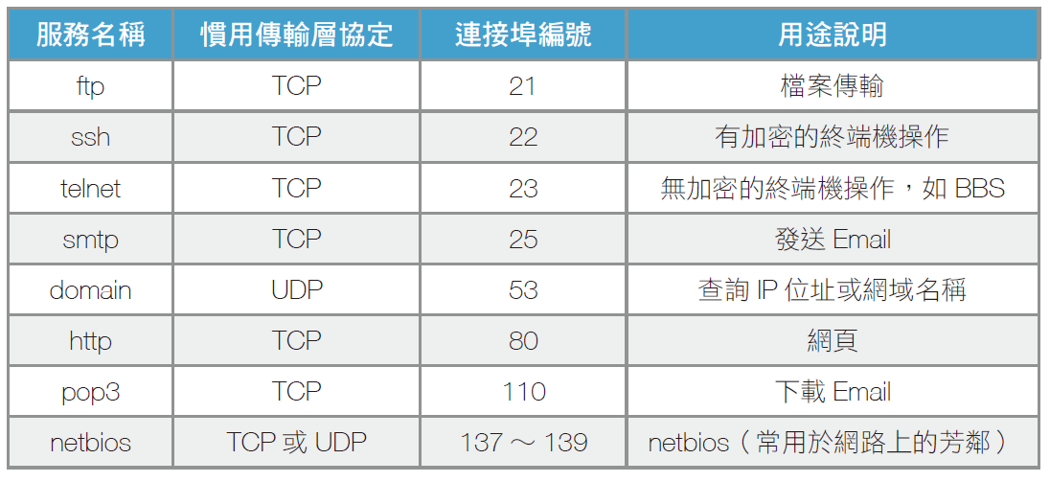
常用的服務及伺服器連接埠編號對照表

Slide 41
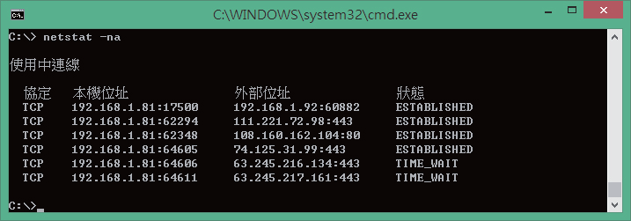
在Windows用戶端下使用「netstat -na」指令查看主機上相關連線。

Slide 42
連接導向與無連接導向
「TCP」與「UDP」是傳輸層中重要的傳輸協定，而這二者間最大的差別，就是連接導向（connection-oriented）和無連接導向（connectionless）的連線。

Slide 43
連接導向與無連接導向
TCP建立的是一個連接導向的連線，也就是說，連線二端的機器，在開始傳送資料前，必須先透過一個設定連線的動作。

Slide 44
可靠傳輸（reliability）
傳輸層可以提供較可靠的網路資料傳輸。
網際網路使用封包交換技術進行封包的傳送，而常見的錯誤包括封包內容錯誤以及封包遺失。

Slide 45
可靠傳輸（reliability）
封包內容錯誤可以透過錯誤檢查碼的方式來檢測。
不論是使用TCP或是UDP，這二個傳輸協定都可以透過錯誤檢查碼來驗證傳輸內容的正確性。

Slide 46
當發現內容有誤時
UDP協定
僅僅會將有問題的封包丟棄
無法偵測封包遺失
TCP協定
會讓傳送端重新傳送含有錯誤的區段
可以根據標頭裡記錄的封包序號偵測封包遺失，並重新傳送遺失的部分。

Slide 47
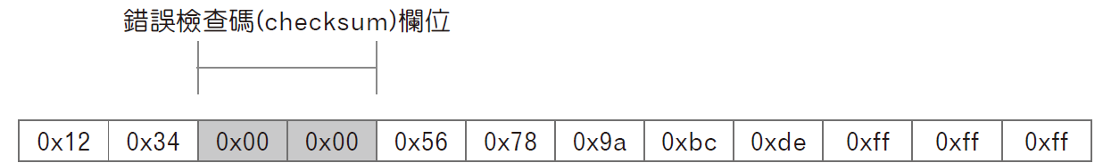
範例 2
錯誤檢查碼的計算及驗證範例。
假設錯誤檢查碼要檢查的涵蓋範圍共12-byte（包括位於第3、4個byte的儲存錯誤檢查碼欄位），資料內容以16進位表示，如下所示：

Slide 48
流量控制
流量控制（flow control）的目的，是讓傳送端盡量以符合網路及接收端能力的方式傳送，以避免發生接收端來不及處理的情況。

Slide 49
流量控制
如果用戶端的主機能力較弱，每秒只能接收及處理5個封包。
伺服器硬是以每秒10個封包的速率傳送資料給用戶端，那麼用戶端就會發生來不及處理，使得多出來的封包必須被丟棄的情況。

Slide 50
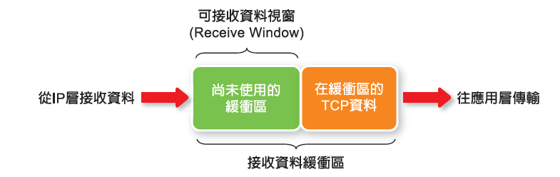
流量控制之緩衝區示意圖

Slide 51
壅塞控制
壅塞控制（congestion control）主要是當網路壅塞發生時，減緩網路壅塞情況的措施。
網際網路使用封包交換機制，將資料轉換為封包後再交給路由器傳送。

Slide 52
壅塞控制
當網路流量升高、路由器的工作負擔大到無法負擔的時候，便會開始丟棄封包而發生封包遺失（packet loss）的情況。

Slide 53
6-5 應用層
應用層就是最貼近網路使用者的各種不同應用程式所使用的通訊協定。

Slide 54
6-5 應用層
瀏覽網頁的超文本傳輸協定 （Hyper-Text Transfer Protocol；HTTP）
傳輸檔案的檔案傳輸協定 （File Transfer Protocol；FTP）
寄送Email使用的簡易郵件傳輸協定 （Simple Mail Transfer Protocol；SMTP）

Slide 55
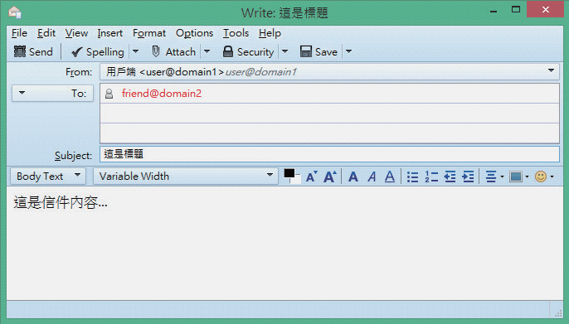
使用Mozilla Thunderbird寄信的操作介面

Slide 56
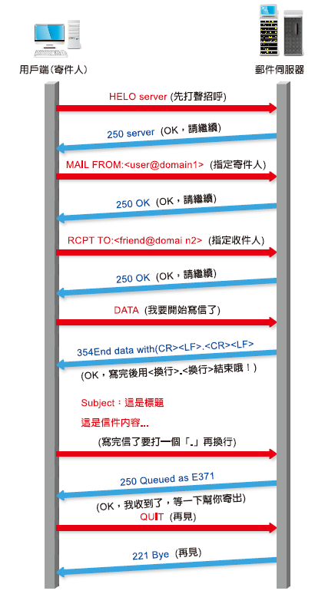
使用SMTP寄送Email的範例

Slide 57
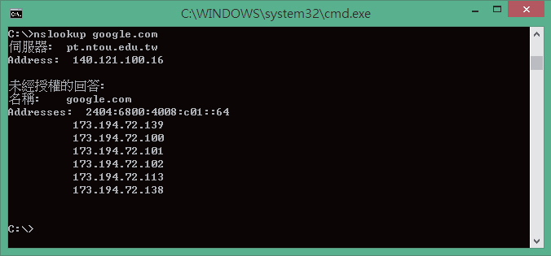
使用「nslookup」指令透過DNS名稱伺服器查詢「google.com」所回傳的結果

Slide 58
6-6 網際網路的基本設定和除錯方式
主機要連上網際網路，基本的設定包括：
IP位址（IP address）
網路遮罩（netmask）
預設閘道器（default gateway）或是預設路由器（default router）
名稱伺服器（DNS server）

Slide 59
6-6 網際網路的基本設定和除錯
可以手動設定，也可以自動取得 – 要看網路環境而定。
自動取得通常使用DHCP協定。
同一個網路下，每個主機都要使用不同的IP位址。

Slide 60
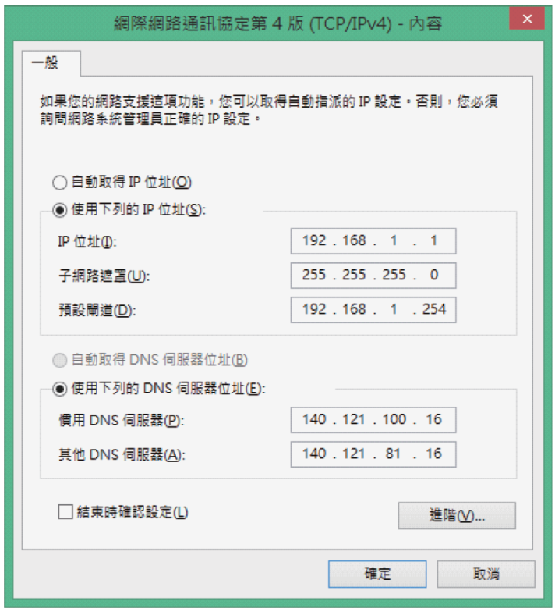
不同系統的設定界面 – Windows
Windows的網路介面卡設定畫面（針對TCP/IPv4進行設定）

Slide 61
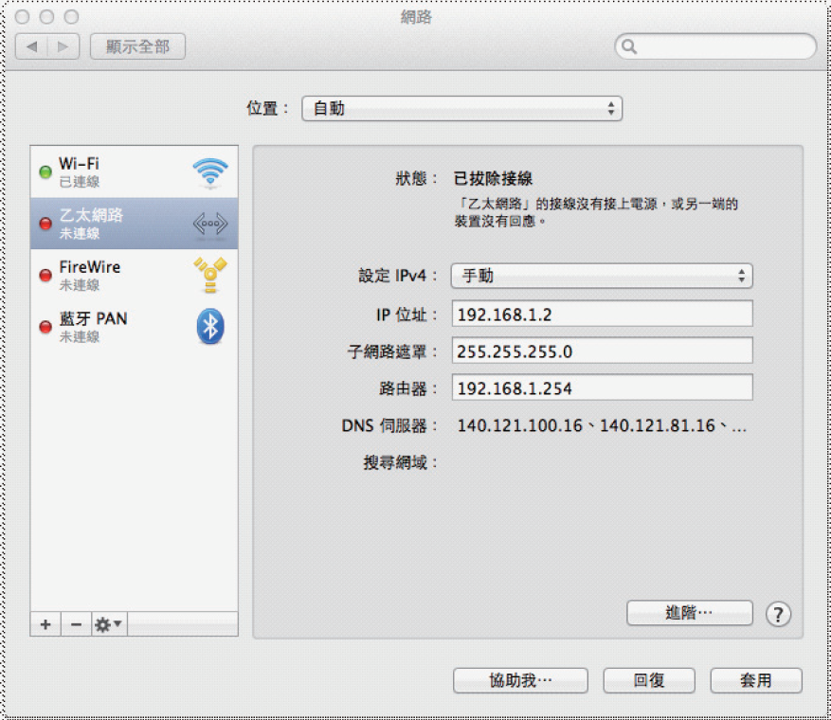
不同系統的設定界面 – Mac OS X
Mac OS X的網路介面卡設定畫面。

Slide 62
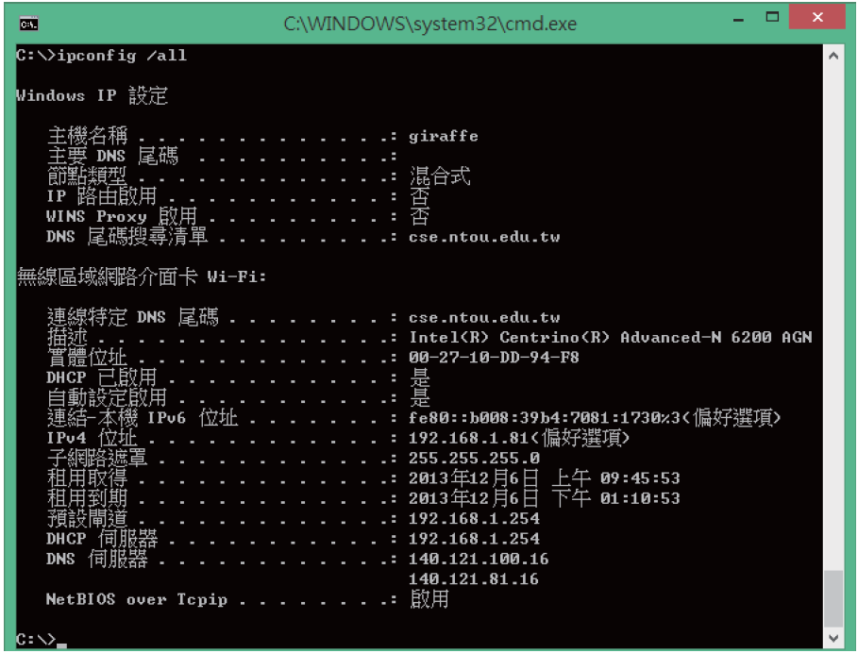
使用「ipconfig /all」檢查IP設定

Slide 63
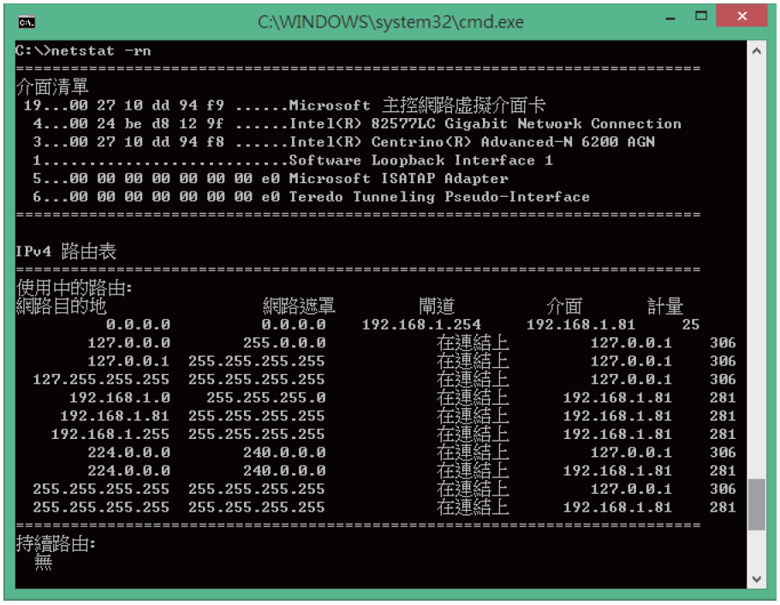
使用「netstat -rn」檢查路由
網路目的地為0.0.0.0的為預設路由器。

Slide 64
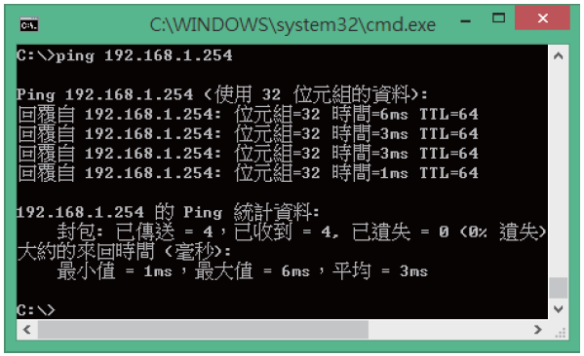
使用「ping」指令來檢查連線情況
注意：ping沒有回應不代表網路不通。
成功的情況

Slide 65
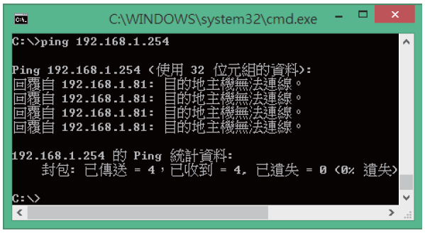
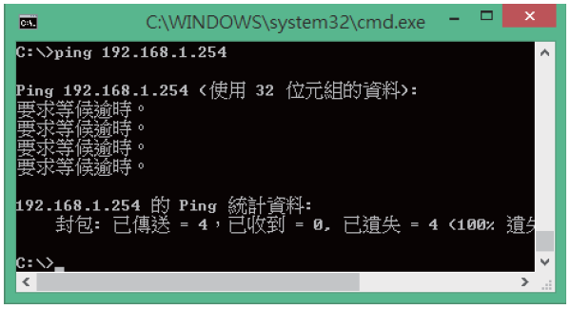
「ping」失敗的情況
主機連不上，或是連線逾時。

Slide 66
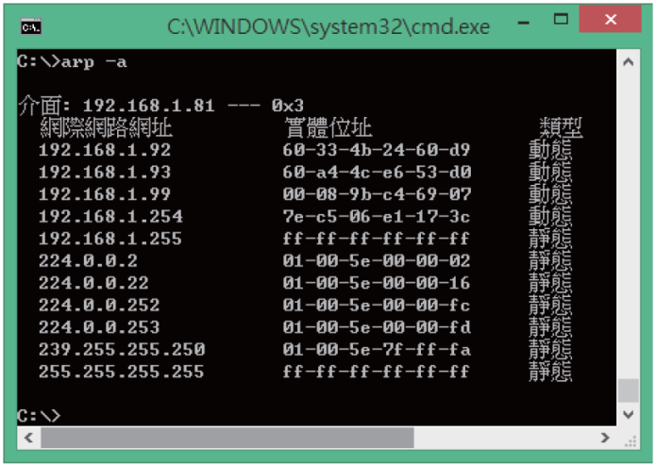
使用「arp -a」指令檢查第二層
使用Ethernet或無線網路時，可用「arp -a」指定查詢鄰近主機的網路界面實體位址。

Slide 67
使用「arp -a」指令檢查第二層
連線狀態有誤時，相關紀錄會查詢不到。
通常可以配合「ping」指令：先ping預設閘道，然後馬上用arp查詢。

Slide 68
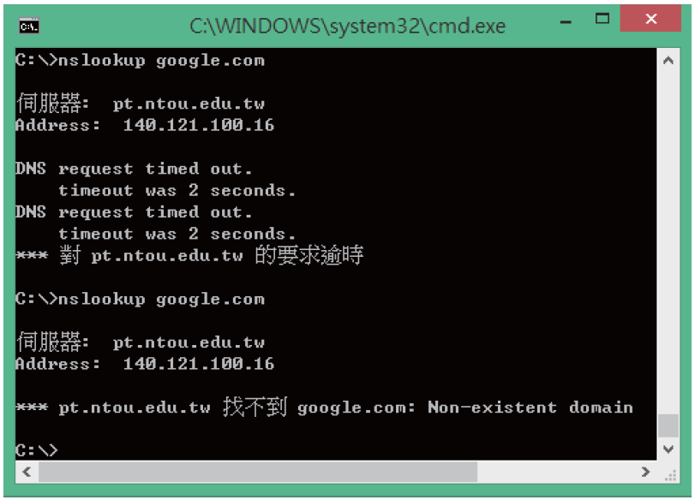
使用nslookup指令，檢查DNS
若DNS服務不正常，也會無法正常存取網路服務。

Slide 69
使用nslookup指令，檢查DNS
「要求逾時」表示DNS服務可能有問題。
「找不到」可能是近端網路沒問題，但對外可 能有問題。

Slide 70
6-7 網路模擬
網路模擬是一種模擬現實網路環境的技術，透過這種方式可以模擬建構出各種網路場景，以便進行測試、學習和研究。
網路模擬可以針對不同的網路設備、拓撲結構、通訊協定和流量進行模擬。

Slide 71
6-7 網路模擬
使用者能夠在這個虛擬環境中進行各種操作。
只要有一台電腦，不需要額外的真實網路設備，就可以完成各種情境的搭建、測試和觀察。

Slide 72
6-7 網路模擬
網路模擬可以通過軟體模擬器、硬體模擬器或是混合方式實作。
軟體模擬器通常運行在一個主機上，通過虛擬化技術模擬出各種網路場景。

Slide 73
網路模擬用途
網路測試與調整
網路安全 測試
教育和培訓
研究和開發

Slide 74
1. 網路測試與調整
網路模擬可以用於測試和調整網路應用和服務。
通過模擬各種網路條件，如頻寬限制、傳輸延遲和封包遺失率，可以評估系統在不同網路環境下的性能表現，從而發現和解決潛在問題。

Slide 75
2. 網路安全測試
在網路安全相關領域，網路模擬可以用於測試系統的弱點和漏洞，模擬各種攻擊場景。
安全專業人員可以在虛擬環境中進行實際測試，確保系統對不同類型的攻擊有足夠的防禦能力。

Slide 76
3. 教育和培訓
網路模擬在教育和培訓方面具有重要的應用價值。
學生和IT專業人員可以在虛擬環境中實際操作、實驗和學習，模擬真實網路場景，提高實做能力和解決問題的能力。

Slide 77
4. 研究和開發
研究人員可以透過網路模擬研究新的網路技術和通訊協定，評估新方案的效能和可行性。
開發人員也可以在虛擬環境中進行軟體開發和測試，節省硬體成本和提高效率。

Slide 78
6-7 網路模擬
透過網路模擬可以有效降低成本。
大多數的網路模擬軟體都能模擬出如路由器、交換器、防火牆等硬體。
某一些網路模擬器的設計架構允許模擬環境與真實系統互動。

Slide 79
6-7 網路模擬
網路模擬相較於真實搭建網路而言可以更有效率和更安全。
大部份網路模擬環境都提供了高度可客製化的環境，使用者可以根據需求自由調整網路參數，提高實驗和測試的效率。

Slide 80
6-7 網路模擬
虛擬環境也提供了方便的快照和還原功能，方便用戶隨時回溯到特定狀態。
安全測試可以在受控的虛擬環境中進行，降低對實際網路的潛在風險。

Slide 81
工具 #1：Cisco Packet Tracer
Cisco Packet Tracer提供下列功能：
線上學習
視覺化的網路呈現
支援不同的作業系統（Windows, Mac OS, Linux）
支援大部份的網路通訊協定
提供即時互動的操作經驗

Slide 82
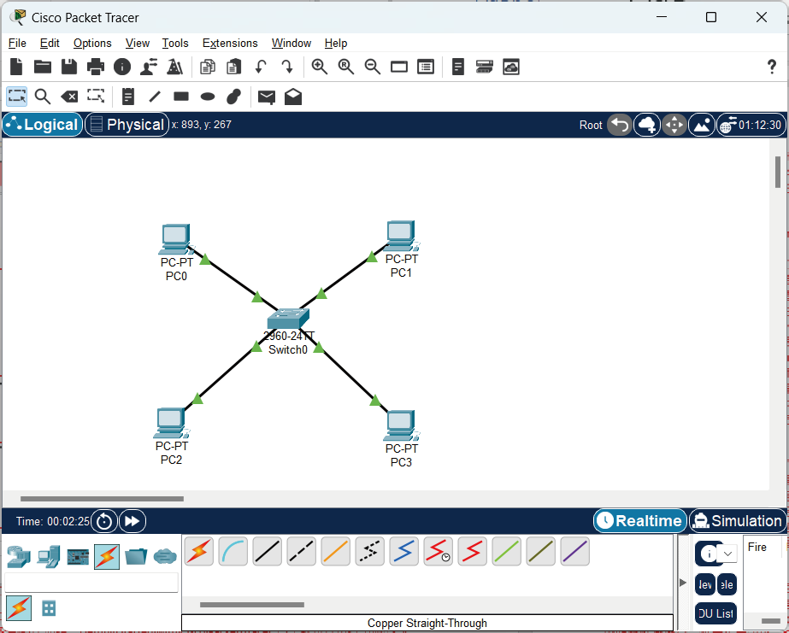
Cisco Packet Tracer範例網路：四個主機與一台Switch 交換器

Slide 83
工具 #2：GNS3 （Graphical Network Simulator）
GNS3是一個開源的網路模擬器，它允許使用者在虛擬化環境中建立和測試複雜的網路拓撲。
GNS3主要是以Emulation的運作模式。
Cisco Packet Tracer主要是以Simulation模式運作為主。

Slide 84
Emulation VS. Simulation
Emulation的模擬可以理解成是「真的模擬」。
Simulation的模擬可以理解成是「假的模擬」。
可以模擬出路由器節點的各式行為，但它的模擬方式並不是使用真實路由器的實作，而是由模擬軟體自行實作出接近真實設備的各式功能。

Slide 85
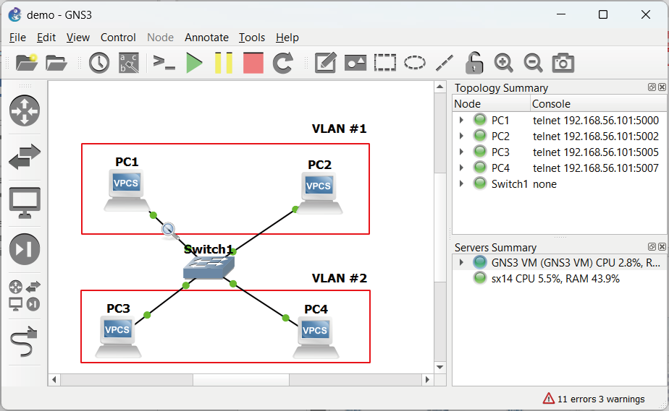
GNS3模擬網路的範例
一台8埠的交換器（Switch1）以及4 台個人電腦。
交換器分割為二個VLAN（虛擬區域網路）。

Slide 86
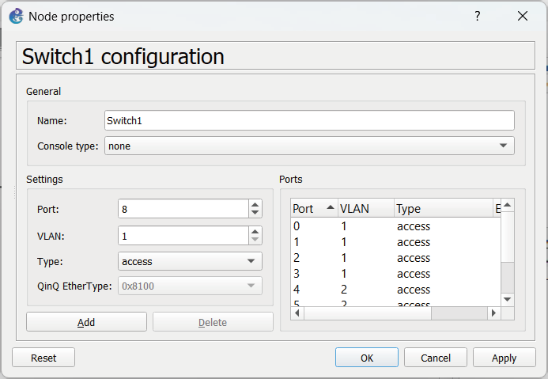
GNS3: Switch 1設定。
連接埠0-3設定為VLAN1，連接埠4-7設定為VLAN2。

Slide 87
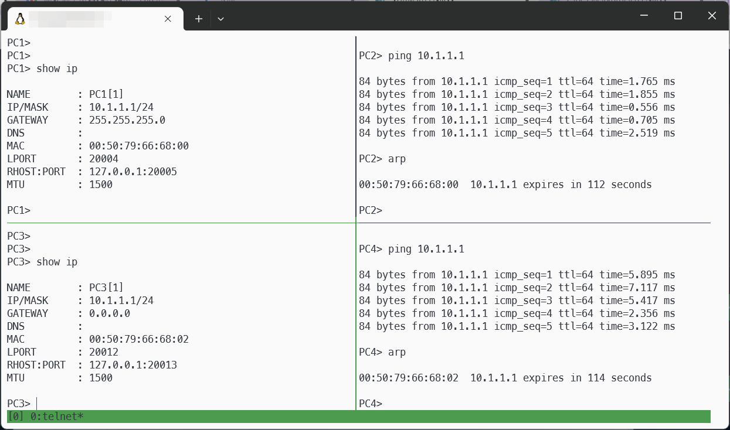
四台模擬主機的終端機執行結果

Slide 88
工具#3：Wireshark
Wireshark是一個網路封包擷取和分析的工具，它同時也提供了豐富的封包解析工具，讓網路分析人員可以有效率地檢視和分析封包。
除了可以對真實網路介面擷取封包外，Wireshark也可以直接配合Emulation模式運行的模擬器，即時做封包擷取和分析的動作。

Slide 89
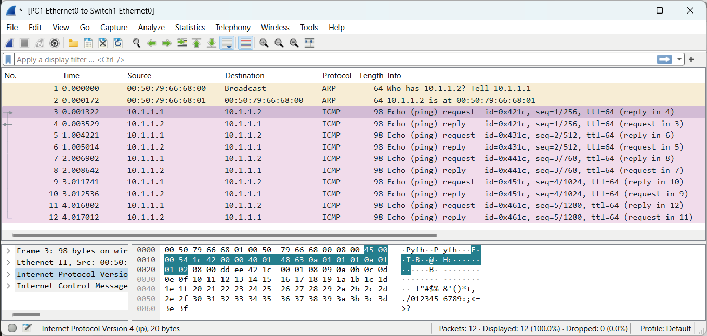
Wireshark針對PC1和Switch1連線擷取的封包。

Slide 90
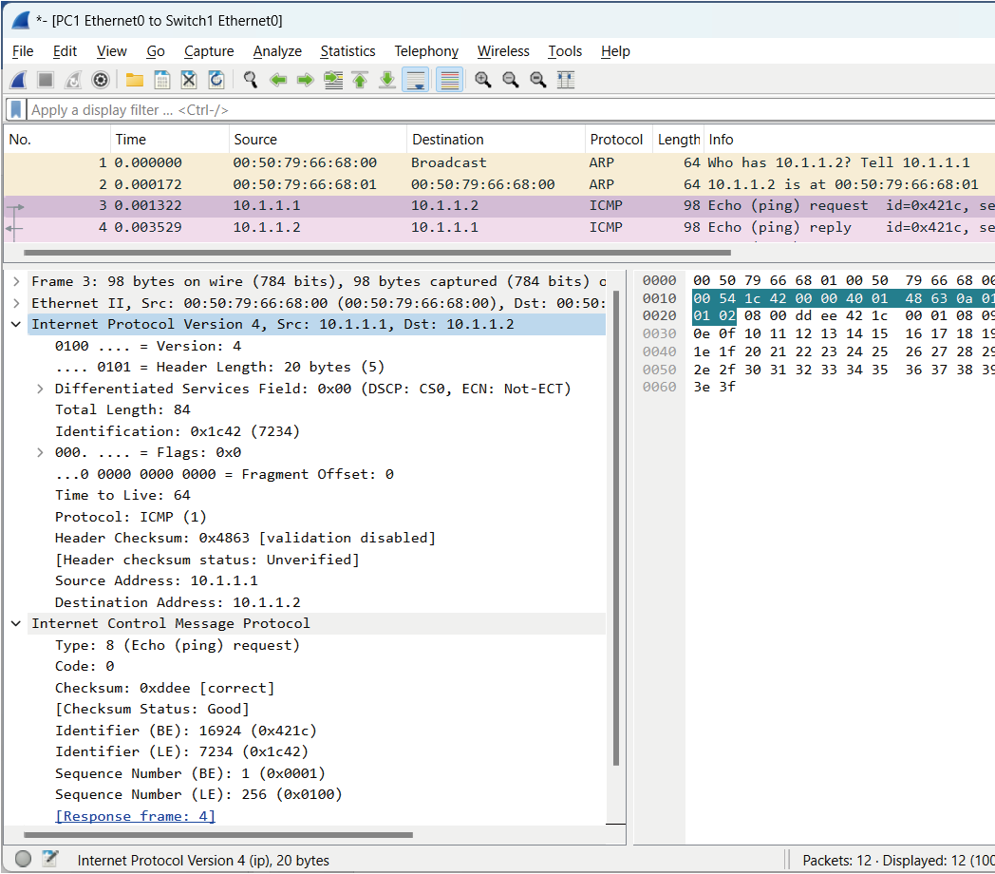
Wireshark的基本封包分析功能，以ICMP封包為例。

